Slide 1


УРОК 1 / ВВОДНЫЙ
Как понять,
что поможет именно
в вашей ситуации?
Советов много.
Как разобраться,
на чём основан выбор?
Тамара Зауровна Хистанова
ЗНАКОМСТВО С КИТАЙСКОЙ МЕДИЦИНОЙ
01
Notes:
Бывало у вас такое: вы узнаёте новый способ помочь себе или другому человеку — и очень надеетесь, что наконец нашли подходящее решение?
Пробуете, читаете дальше, собираете рекомендации. Но вопросов становится ещё больше.
Если вы специалист, это может звучать так: «Я уже много училась. Почему в некоторых случаях мне всё равно не хватает ясности?»
Если вы пришли для себя: «Я хочу понимать, что мне предлагают и почему это должно подойти именно мне».
[Пауза.]
Давайте начнём с небольшого вопроса. Два человека говорят: «У меня болит спина». Достаточно ли этой информации, чтобы выбрать для них одинаковое лечение?
Вероятно, вы ответите: «Нужно выяснить причину».
А теперь самое интересное: что именно специалист будет выяснять и как ответы повлияют на его решение?
На этом мини-курсе мы начнём знакомиться с тем, как на такие вопросы отвечает китайская медицина.

Slide 2
ВАШ ВОПРОС К КУРСУ
Что вы хотите понять?
Для себя и близких
Для профессионального роста
Лучше ориентироваться в теме
и понимать объяснения специалиста
Познакомиться с логикой подхода
и оценить дальнейшее обучение
Запишите один вопрос, с которым вы пройдёте курс.
ЗНАКОМСТВО С КИТАЙСКОЙ МЕДИЦИНОЙ
02
Notes:
На этот курс приходят с разными историями.
Кто-то хочет лучше понимать своё здоровье и осознаннее разговаривать со специалистами. Кто-то заботится о близком человеке и ищет информацию, в которой можно разобраться.
А кто-то уже работает с людьми — в медицине, массаже, реабилитации, психологии, сфере красоты — и присматривается к новому направлению.
Возможно, вы узнаёте себя сразу в нескольких историях.
Предлагаю сейчас выбрать один вопрос, с которым вы пройдёте этот курс.
«Как здесь понимают взаимосвязи в организме?»
«Что специалист выясняет до выбора точек?»
«Подходит ли мне это направление для дальнейшего обучения?»
[Пауза на 5 секунд.]
Запишите свой вопрос. Он поможет вам замечать то, что особенно важно именно для вас.

Slide 3
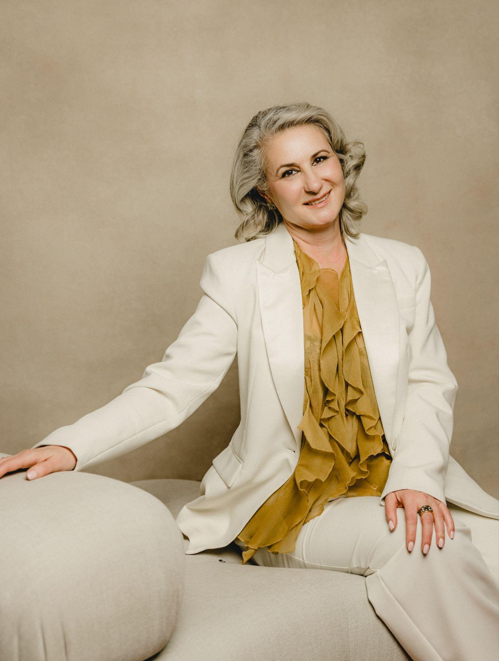
ВАШ ПРЕПОДАВАТЕЛЬ
Тамара Зауровна
Хистанова
30 лет
клинической практики
Китай
обучение у носителей традиции
15 лет
медицинскому центру «Акупунктура.РФ»
ЗНАКОМСТВО С КИТАЙСКОЙ МЕДИЦИНОЙ
03
Notes:
Доброго дня. Меня зовут Тамара Зауровна Хистанова.
Я практикую акупунктуру и китайскую медицину 30 лет. Перенимала знания в Китае, основала медицинский центр «Акупунктура.РФ», которому уже 15 лет.
В своей работе использую подходы китайской и интегративной, превентивной медицины.
Мой профессиональный путь объединил практику и преподавание. В кабинете нужно разбираться в конкретной ситуации человека. В аудитории — объяснять, на чём строятся твои рассуждения.
Именно с этим я хочу познакомить вас на мини-курсе: как устроена система, какие вопросы в ней задают и почему понимание основ имеет такое значение.

Slide 4
МОЖНО НАЧИНАТЬ С НУЛЯ
«А я смогу разобраться?»
1000+
Начнём с основ
выпускников с разным опытом
Знакомимся с понятиями
Замечаем взаимосвязи
Двигаемся последовательно
Преподаватель ИВМ РУДН
Соорганизатор и преподаватель школы
Практической акупунктуры
ЗНАКОМСТВО С КИТАЙСКОЙ МЕДИЦИНОЙ
04
Notes:
Среди моих выпускников — более тысячи специалистов: врачи, массажисты, остеопаты, косметологи, психологи.
Я преподаю в ИВМ РУДН, являюсь соорганизатором и преподавателем школы Практической акупунктуры, участвую в конференциях по китайской медицине.
И мне знакомо волнение в начале обучения: «Здесь столько терминов. Вдруг все уже понимают, а я буду отставать?»
Для знакомства с темой вам не требуется предварительная подготовка. Мы начнём с основных понятий.
Если вы уже что-то изучали, попробуйте замечать, как знакомые сведения связаны между собой.
Если начинаете впервые — разрешите себе пока не запоминать каждую деталь. Сначала важно увидеть общую картину. Подробности постепенно найдут в ней своё место.

Slide 5
ПЕРВОЕ ОТКРЫТИЕ
Знакомое слово — другой смысл
«Почки»
В китайской медицине —
традиционная функциональная система
Её название не равно диагнозу органа.
ЗНАКОМСТВО С КИТАЙСКОЙ МЕДИЦИНОЙ
05
Notes:
Давайте прямо сейчас разберём пример. Когда вы слышите слово «почки», что представляете?
Скорее всего, анатомический орган, который фильтрует кровь и участвует в образовании мочи.
В китайской медицине тем же словом обозначают более широкую традиционную функциональную систему. С ней связывают в том числе рост, развитие, состояние костей и поясницы.
Поэтому, услышав выражение «недостаток ци Почек», нельзя автоматически заключить, что речь идёт о заболевании анатомических почек.
[Пауза.]
Слово знакомое. А значение требует пояснения.
Представьте, сколько путаницы возникает, когда мы читаем рекомендации, не зная этой особенности.
Уже сейчас у вас появился первый ориентир: прежде чем делать вывод, полезно уточнить, что означает термин в этой системе.

Slide 6
ОТ ЖАЛОБЫ К ПОНИМАНИЮ
Почему одного совета недостаточно
01
Жалоба
02
Уточняющие вопросы
03
Проверка предположений
04
Выбор подхода
ЗНАКОМСТВО С КИТАЙСКОЙ МЕДИЦИНОЙ
06
Notes:
Вернёмся к боли в спине.
Одна короткая фраза ещё мало говорит о состоянии человека. Когда появилась боль? Что её усиливает? Были ли травмы? Есть ли другие симптомы? Какие обследования уже проведены?
Каждый ответ может изменить дальнейшее рассуждение.
В китайской медицине к этому добавляется собственная традиционная система оценки состояния. Чтобы понимать объяснения специалиста, нужно познакомиться с её языком.
Для человека, пришедшего для себя, это возможность содержательнее обсуждать предлагаемый подход.
Для специалиста — возможность увидеть, как устроена логика направления, которое он рассматривает для изучения.
Этот мини-курс даст первые ориентиры. Диагностика и лечение требуют отдельной подготовки; знакомство с системой не заменяет медицинскую помощь и не готовит к самостоятельному выполнению акупунктуры.

Slide 7
ПРОГРАММА МИНИ-КУРСА
Четыре шага к общей картине
02
Основные понятия
03
Философские законы
Анатомия, физиология, патология
Инь и ян, пять элементов, связи
04
Диагностика
05
Лечение
Как собирают сведения о состоянии
Как выбирают направление работы
ЗНАКОМСТВО С КИТАЙСКОЙ МЕДИЦИНОЙ
07
Notes:
После вводного урока мы пройдём четыре последовательных шага.
Во втором уроке — основные понятия: анатомия, физиология, патология. Начнём разбираться, как китайская медицина описывает человека и изменения его состояния. Здесь вы получите основу для понимания дальнейших объяснений.
В третьем — философские законы. Познакомимся с инь и ян, пятью элементами и их взаимосвязями. Вы увидите, какое место эти представления занимают в системе.
В четвёртом — диагностика. Поговорим о том, какую информацию собирает специалист, зачем задаёт вопросы и какую роль в традиционном подходе играют наблюдение, язык и пульс.
В пятом — лечение. Рассмотрим, как представления о состоянии человека связаны с выбором стратегии.
По мере прохождения возвращайтесь к своему вопросу: какая часть ответа уже появилась?

Slide 8
ВАШ СПОСОБ ПРОХОДИТЬ КУРС
Замечайте своё продвижение
1
2
Теперь я понимаю,
почему…
Мне ещё интересно
узнать…
После каждого урока: одна понятная связь и один вопрос.
ЗНАКОМСТВО С КИТАЙСКОЙ МЕДИЦИНОЙ
08
Notes:
Если вы уже проходили много обучений, вам, возможно, знакомо чувство: информации было много, а что осталось — трудно сформулировать.
Предлагаю простой способ проходить этот курс.
После каждого урока закончите две фразы:
«Теперь я понимаю, почему…»
И: «Мне ещё интересно узнать…»
Например: «Теперь я понимаю, почему слово “Почки” нельзя всегда толковать привычным способом».
Это уже конкретный результат знакомства с темой.
Не нужно превращать просмотр в экзамен. Важно замечать, как меняется ваше понимание.
Смотрите уроки последовательно. Если что-то осталось непонятным, запишите вопрос: следующее объяснение может помочь увидеть недостающую связь.

Slide 9
УРОК 6 / БОНУС
От понятий — к разбору боли в спине
Выбор стратегии лечения
в акупунктуре
Какие варианты рассматривают?
Что требует уточнения?
Как объясняют выбор?
ЗНАКОМСТВО С КИТАЙСКОЙ МЕДИЦИНОЙ
09
Notes:
А в шестом уроке мы вернёмся к нашей начальной ситуации — боли в спине.
Вы увидите разбор нескольких вариантов и сможете проследить, какие различия учитывает специалист, какие предположения рассматривает и как объясняет выбор стратегии.
Если вы пришли для себя, обратите внимание: сколько информации требуется до решения и почему название жалобы ещё не определяет подход.
Если вы специалист, попробуйте следить за последовательностью рассуждений: что рассматривается сначала, что требует уточнения, как связаны отдельные выводы.
Этот урок особенно полезен после знакомства с основами. Вы сможете узнавать понятия и видеть, для чего они понадобились.
К началу курса у вас был вопрос: «Как здесь принимают решения?» В бонусном разборе появится возможность увидеть конкретный пример.

Slide 10
ЭКСПЕРТ БОНУСНОГО УРОКА
Станислав Юрьевич Сидоров
Китайская и аюрведическая медицина
10+
Автор диагностических подходов
с использованием мышечного тестирования
Спикер конференций
по китайской медицине
лет практики
ЗНАКОМСТВО С КИТАЙСКОЙ МЕДИЦИНОЙ
10
Notes:
Бонусный разбор проведёт мой коллега — Станислав Юрьевич Сидоров.
Он специалист по китайской и аюрведической медицине с практическим стажем более десяти лет, разрабатывает авторские диагностические подходы с использованием мышечного тестирования и алгоритмы работы в акупунктуре.
В этом уроке вы познакомитесь с его объяснением выбора стратегии на примере боли в спине.
Здесь можно оценить и саму подачу: понятна ли вам последовательность, удаётся ли следить за рассуждением, какие вопросы хочется задать.
Вам не потребуется сразу разбираться во всех деталях. Попробуйте заметить, сколько знакомого появилось после предыдущих уроков.

Slide 11
РЕЗУЛЬТАТ ЗНАКОМСТВА
Что останется с вами после курса
01
Первые ориентиры
Основные понятия станут понятнее
02
Более точные вопросы
Будет легче обсуждать подход со специалистом
03
Осознанный следующий шаг
Сможете оценить интерес к дальнейшему изучению
ЗНАКОМСТВО С КИТАЙСКОЙ МЕДИЦИНОЙ
11
Notes:
Я хочу, чтобы после этого курса вам было легче ориентироваться в теме.
Чтобы незнакомые термины постепенно обретали смысл. Чтобы вы могли уточнить: «Что вы понимаете под этим словом? Какие сведения нужны для такого вывода?»
Если вы рассматриваете профессиональное обучение — сможете лучше оценить, интересен ли вам этот способ рассуждения и готовы ли вы изучать его глубже в пределах своей квалификации.
Если пришли для себя и близких — получите основу для более осознанного разговора со специалистом.
Вам не нужно принимать решение о дальнейшем обучении прямо сейчас. Пройдите мини-курс, посмотрите разбор, оцените преподавание. Пусть следующий шаг опирается на ваш собственный опыт знакомства.

Slide 12
ЗАВЕРШИТЕ МАРШРУТ
Все шесть уроков — и сертификат
Пройдите уроки по порядку
Выполните задание в уроке 5
Вернитесь к своему вопросу
СЕРТИФИКАТ
о прохождении мини-курса
Знакомство
с китайской медициной
Сертификат о прохождении мини-курса
не присваивает медицинскую квалификацию.
ЗНАКОМСТВО С КИТАЙСКОЙ МЕДИЦИНОЙ
12
Notes:
После прохождения всех шести уроков вы получите сертификат о прохождении мини-курса «Знакомство с китайской медициной».
Он зафиксирует этот этап обучения, но не присваивает медицинскую квалификацию.
В пятом уроке предусмотрено обязательное задание — обратите на него внимание при прохождении.
И обязательно вернитесь к вопросу, который записали в начале. Что стало понятнее? Что удивило? Что захотелось изучить подробнее?
Так вы сможете оценить свой результат по тому, что действительно изменилось в вашем понимании.

Slide 13
ПРОДОЛЖИМ ЗНАКОМСТВО
Что вы услышите,
когда специалист
скажет «Почки»?
Сначала поймём язык.
Затем сможем следить за логикой.
ОТКРОЙТЕ УРОК 2
Основные понятия: анатомия, физиология, патология
ЗНАКОМСТВО С КИТАЙСКОЙ МЕДИЦИНОЙ
13
Notes:
В начале мы спросили: почему при одинаковой жалобе решения могут различаться?
Чтобы понимать ответ китайской медицины, нам сначала нужно разобраться, как она описывает человека.
Помните пример с Почками? Одно знакомое слово — и уже обнаружилось различие, которое меняет смысл объяснения.
А сколько ещё таких слов вы встречали и понимали по привычке?
Во втором уроке мы начнём разбирать основные понятия: органы, ци, каналы, представления о функциях и нарушениях.
Попробуйте посмотреть его с вопросом: «Что я раньше считала понятным, а теперь могу понять точнее?»
Именно эти первые различия помогут вам впоследствии следить за разбором боли в спине.
Откройте второй урок. До встречи!

